Slide 1
Chapter 09
이미지와 그러데이션 효과로 배경 꾸미기
09-1
배경색과 배경 범위 지정하기
09-2
배경 이미지 지정하기
09-3
그러데이션 효과로 배경 꾸미기

Slide 2
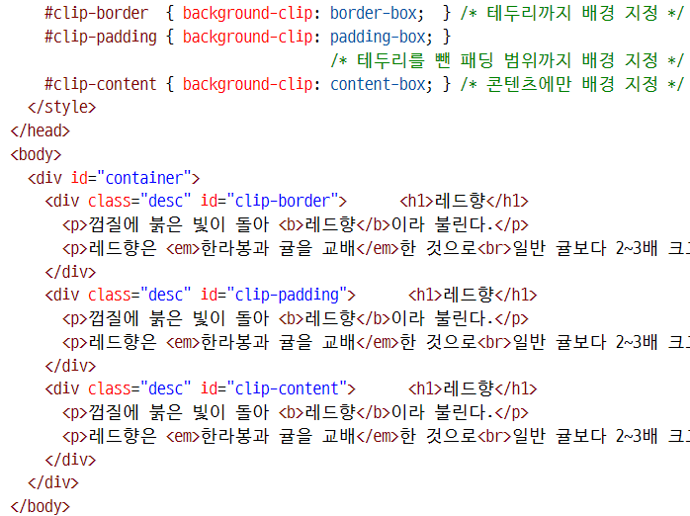
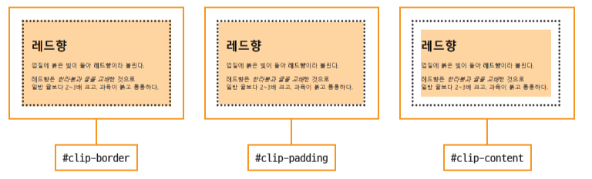
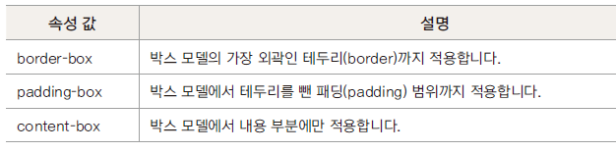
배경색과 배경 범위 지정하기
background-color 속성
배경 적용 범위 지정하기
웹 문서의 요소에 배경색 지정
16진수나 rgb 값, rgba 값 또는 색상 이름 사용
배경색은 상속되지 않는다
background-clip 속성
배경을 어디까지 적용할지 지정

Slide 3
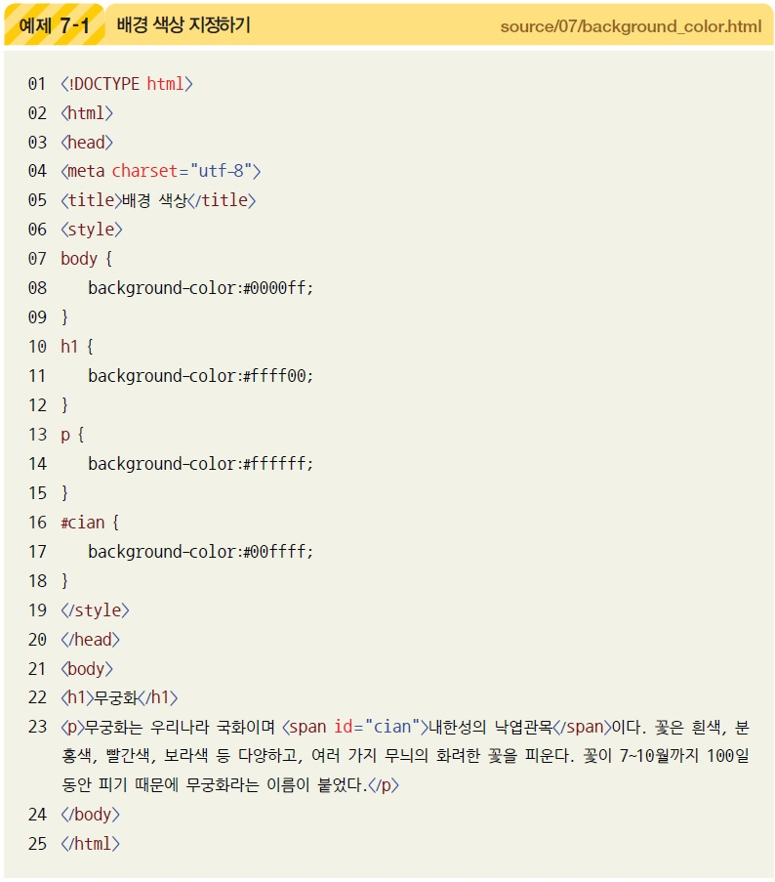
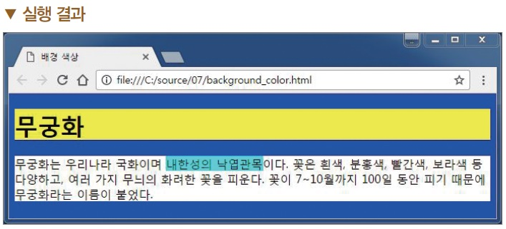
background-color

Slide 4

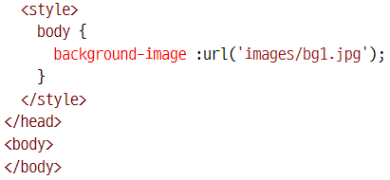
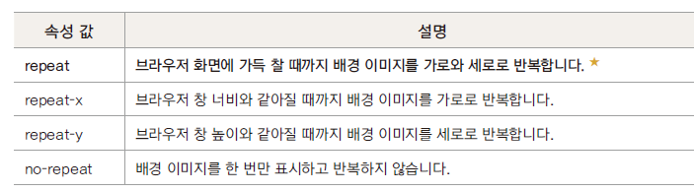
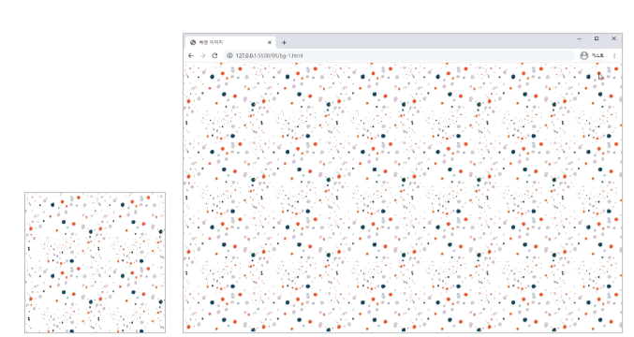
배경색과 배경 범위 지정하기
background-image 속성
background-repeat 속성
배경 이미지 파일 경로 지정
배경 이미지 반복 여부 및 반복 방향 지정
기본적인 배경 이미지 넣기

Slide 5
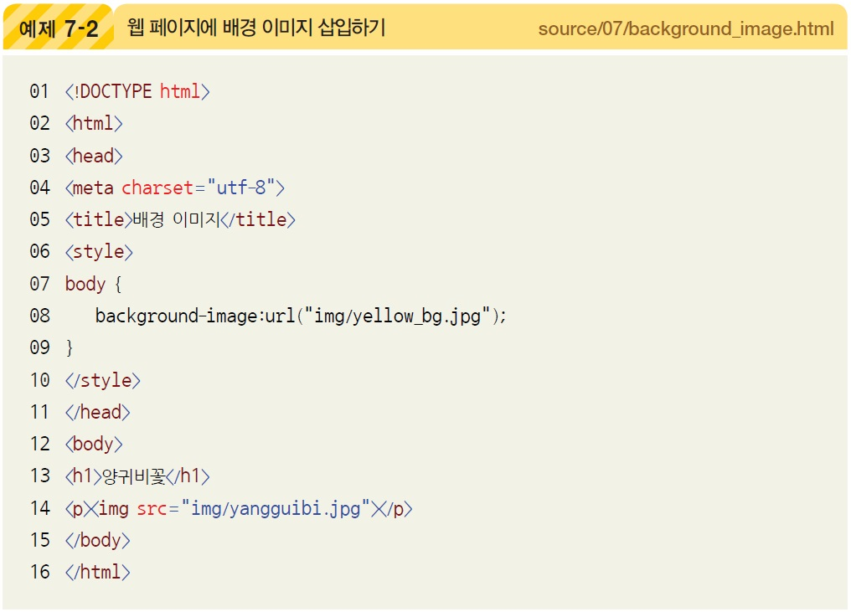
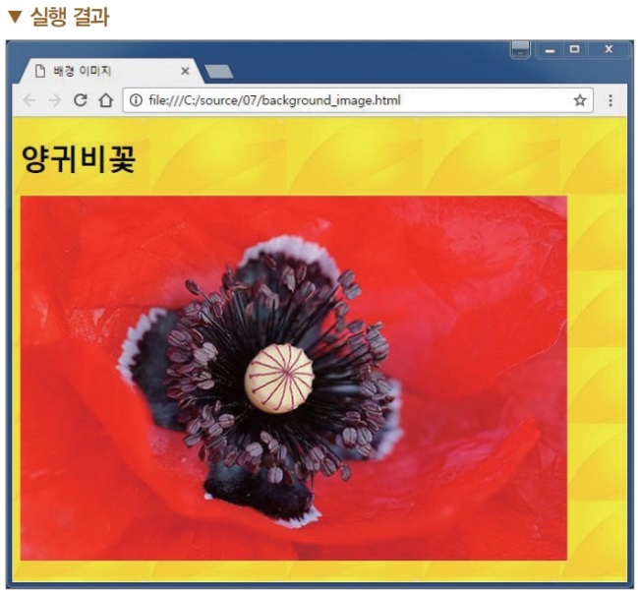
background-image

Slide 6
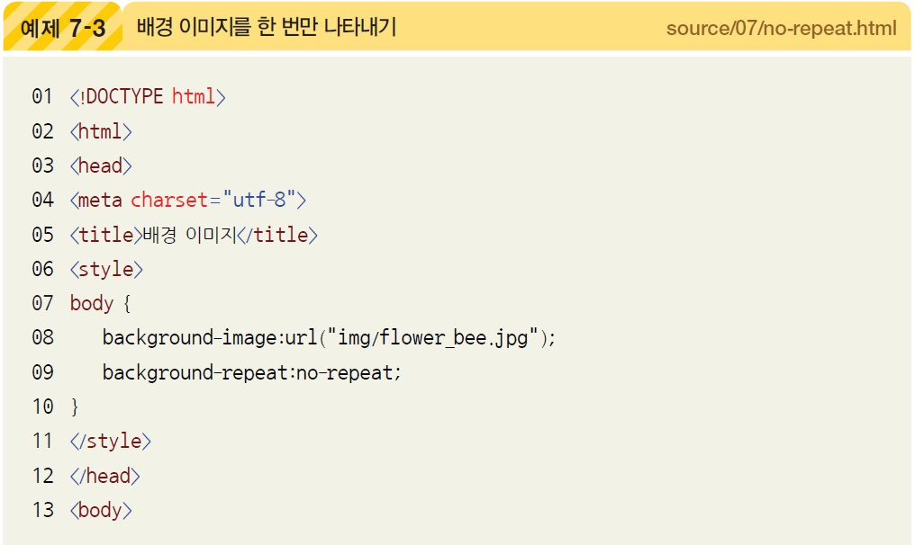
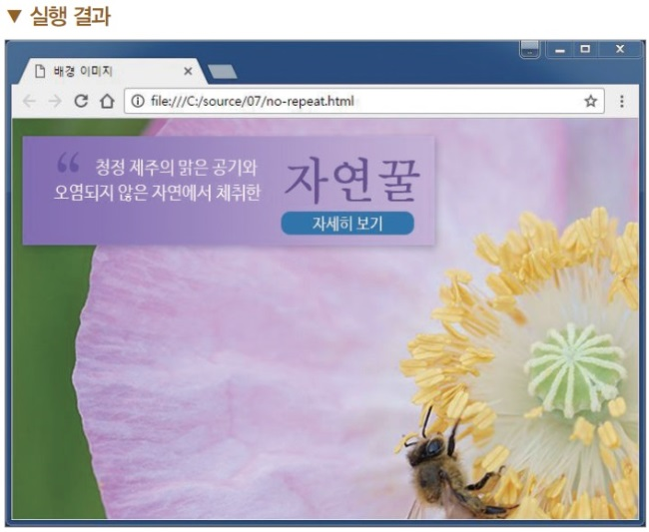
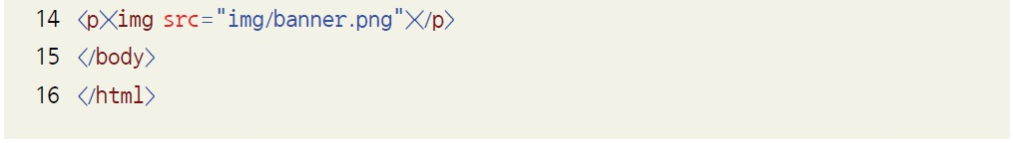
background-repeat

Slide 7
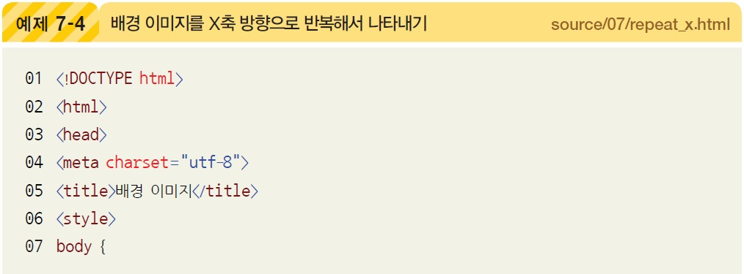
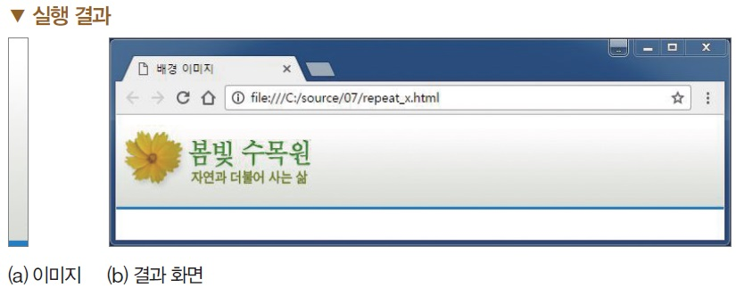
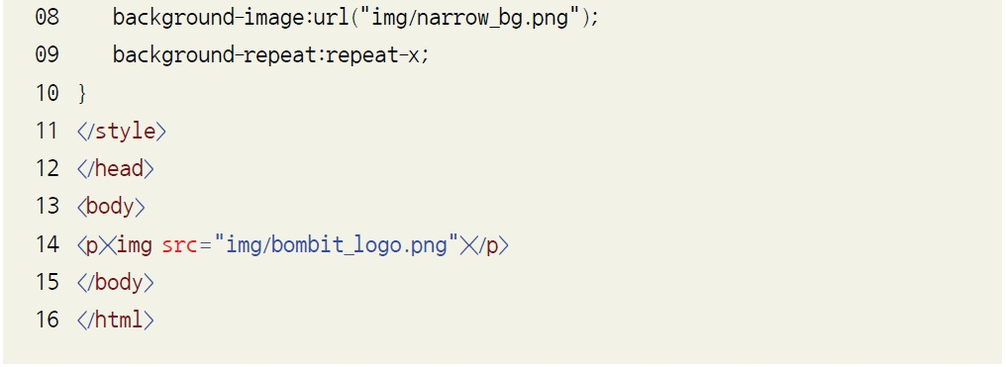
background-repeat

Slide 8
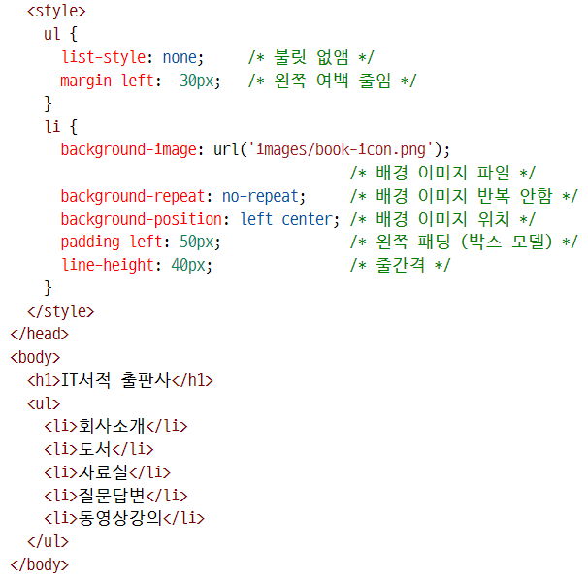

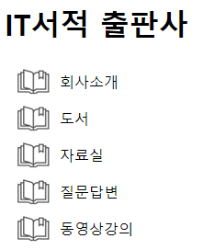
배경색과 배경 범위 지정하기
블릿 대신 배경 이미지 사용하기
background-position 속성
배경 이미지를 반복하지 않을 경우, 배경 이미지를 표시할 위치 지정
① 백분율 : 배경 이미지의 가로 위치와 세로 위치를 %로 나타냄.
예) background-postion: 0% 0% , background-position : 30% 60%
② 길이 길이 : 배경 이미지의 위치를 직접 길이로 지정
예) background-position:30px 20px;
③ 키워드 - top, left, center, right, top, middle, bottom
가로 배치는 left와 center, top 중에서 선택
세로 배치는 top과 bottom, center 중에서 선택
예) background-position:center bottom

Slide 9
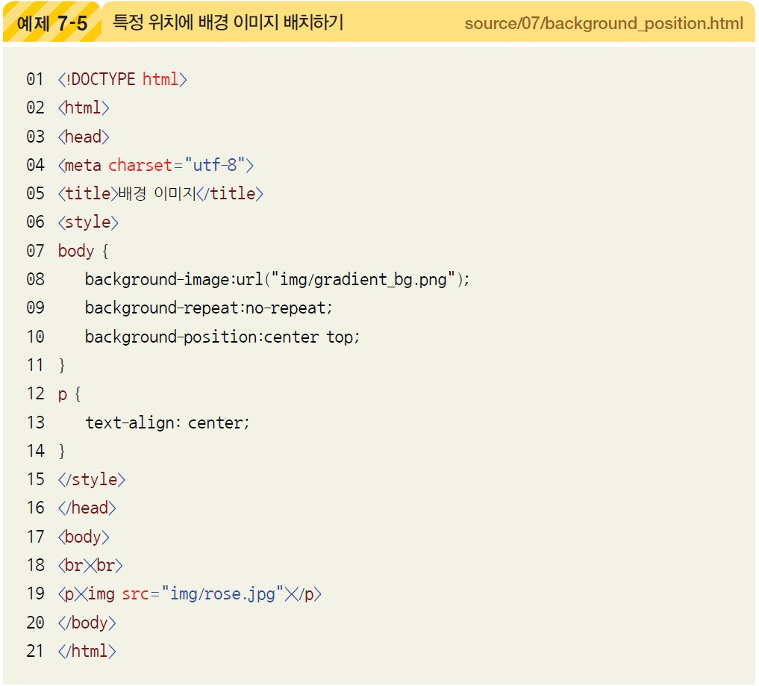
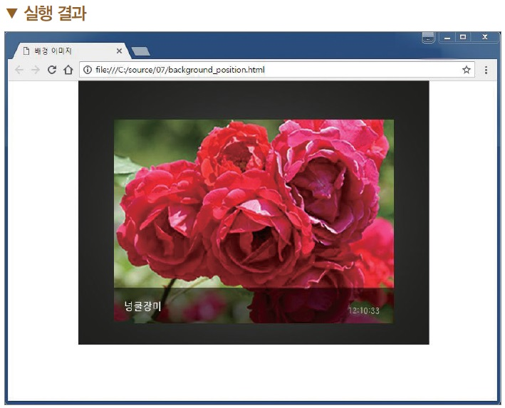
background-position

Slide 10
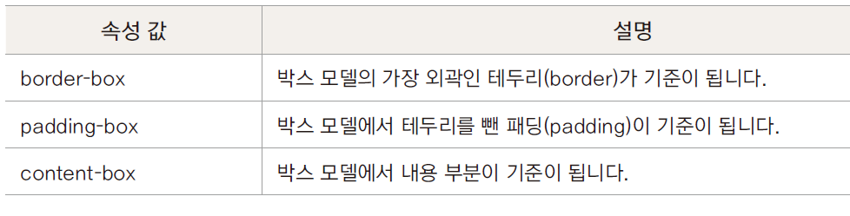
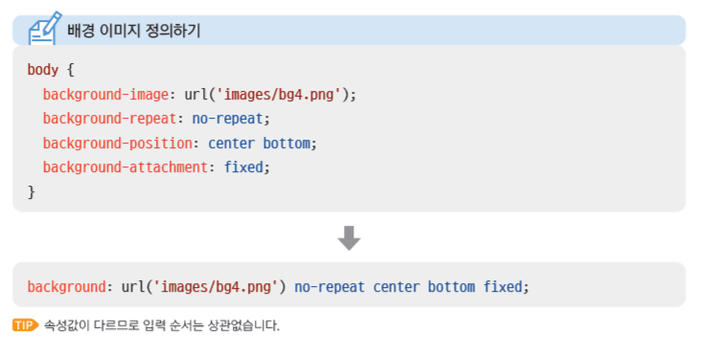
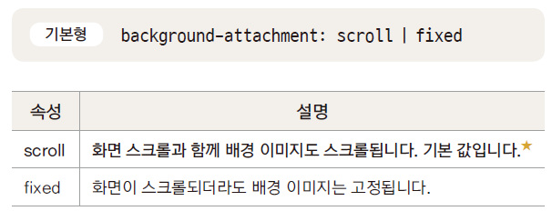
배경색과 배경 범위 지정하기
background-origin 속성
background 속성
배경 이미지를 배치하기 위한 기준 설정
배경 관련 속성을 줄여서 표기
각 속성 값이 다르므로 표기 순서는 상관없음
background-attachment 속성
배경 이미지를 고정하는 속성

Slide 11
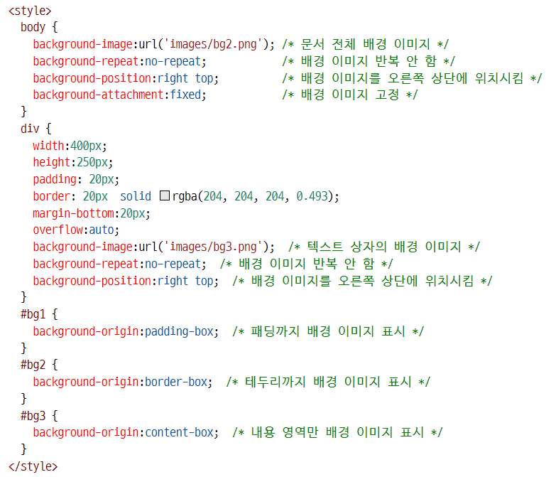
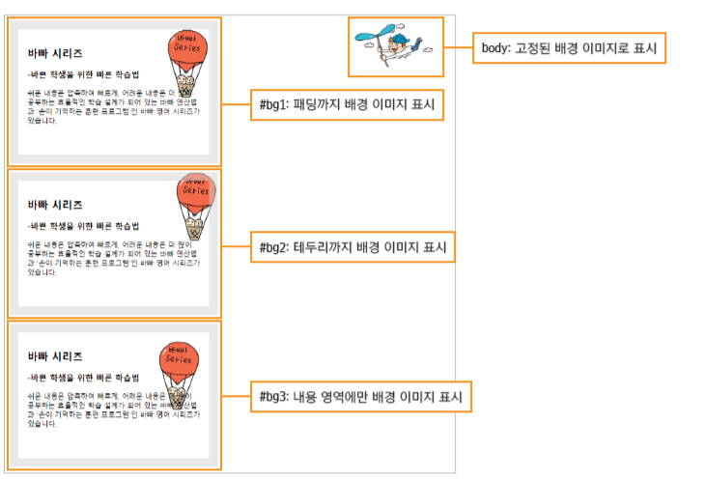
배경색과 배경 범위 지정하기
배경 이미지 배치하고 고정하기

Slide 12
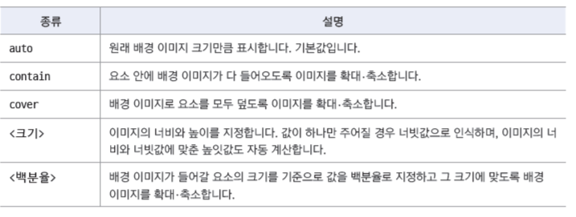
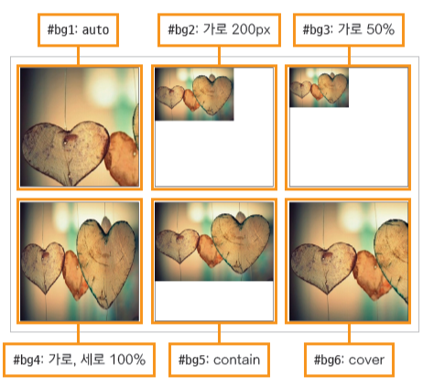
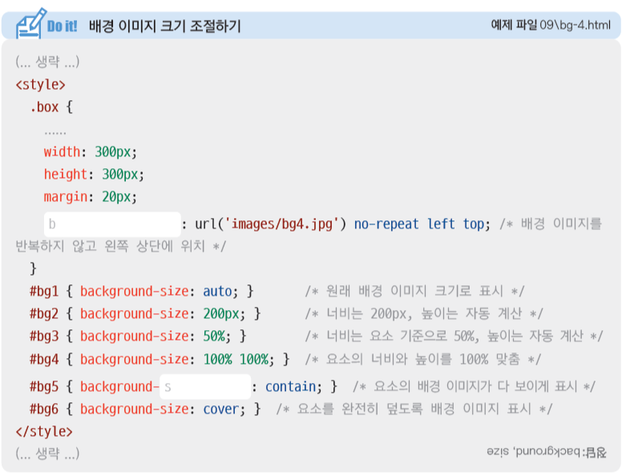
배경색과 배경 범위 지정하기
background-size 속성
배경 이미지 크기 조절

Slide 13

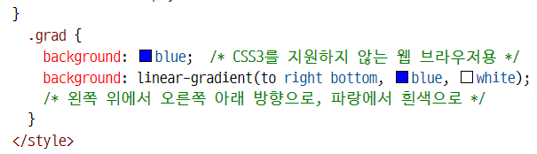
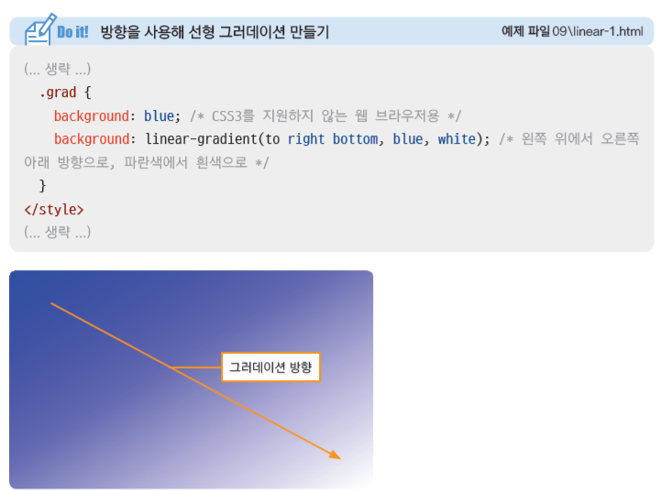
그라데이션 효과로 배경 꾸미기
선형 그라데이션
수직 방향이나 수평 방향으로, 혹은 대각선 방향으로 색상이 일정하게 변하는 것
선형 그러데이션을 지정할 때는 방향과 색상이 필요하다
방향을 사용해 선형 그라데이션 만들기
1) 방향
끝 지점을 기준으로 ‘to’ 키워드와 함께 사용

Slide 14
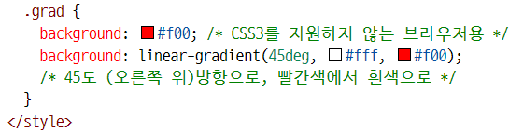
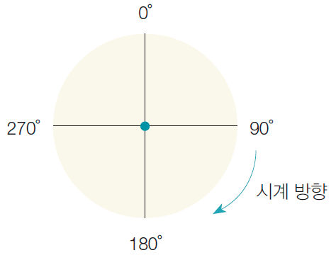
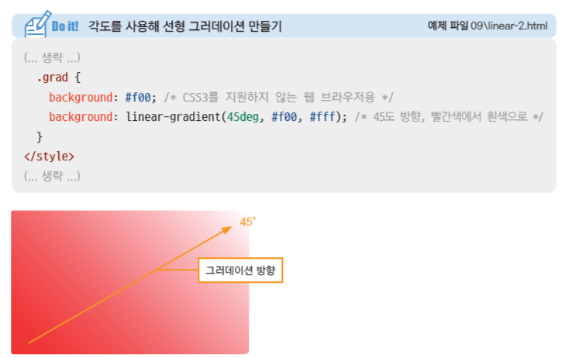
그라데이션 효과로 배경 꾸미기
선형 그라데이션
2) 각도
그러데이션이 끝나는 각도
단위는 deg
각도를 사용해 선형 그라데이션 만들기

Slide 15
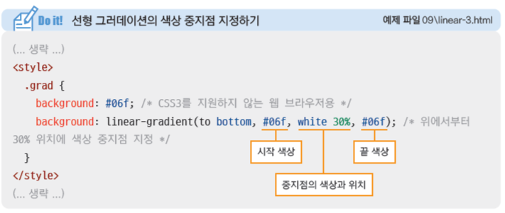

그라데이션 효과로 배경 꾸미기
선형 그라데이션
3) 색상 중지점
색상이 바뀌는 지점
색상만 지정할 수도 있고 색상과 함께 중지 점의 위치도 함께 지정할 수도 있음.
선형 그라데이션의 색상 중지점 지정하기

Slide 16
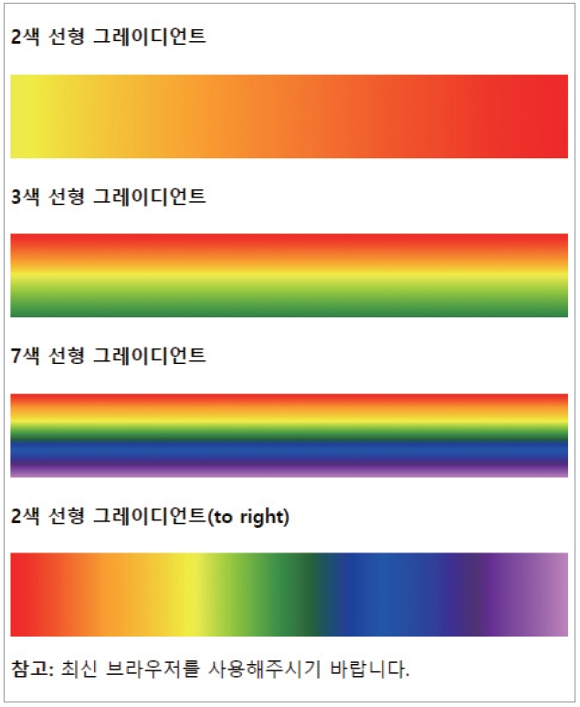
그라데이션 효과(선형)
01 속성 효과
선형 그레이디언트 효과 적용하기
<head>
<style>
#grad1 {
height: 70px;
background: red;
background: linear-gradient(270deg, red, yellow);
}
#grad2 {
height: 70px;
background: red;
background: linear-gradient(red, yellow, green);
}
#grad3 {
height: 70px;
background: red;
background: linear-gradient(red, orange, yellow, green, blue, indigo, violet);
}
#grad4 {
height: 70px;
background: red;
background: linear-gradient(to right, red, orange, yellow, green, blue, indigo, violet);
}
</style>
</head>
<body>
<h4>2색 선형 그레이디언트</h4>
<div id="grad1"></div>
<h4>3색 선형 그레이디언트</h4>
<div id="grad2"></div>
<h4>7색 선형 그레이디언트</h4>
<div id="grad3"></div>
<h4>2색 선형 그레이디언트(to right)</h4>
<div id="grad4"></div>
<p><strong>참고:</strong> 최신 브라우저를 사용해주시기 바랍니다.</p>
</body>
Notes:
ch08/07_linear.html

Slide 17
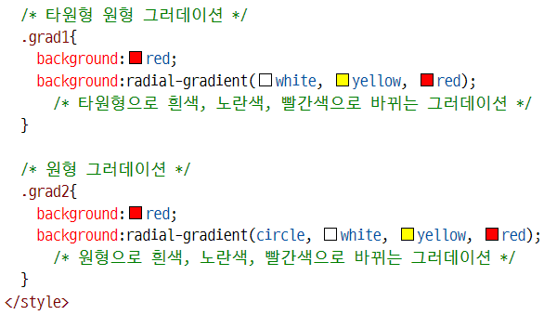

그라데이션 효과로 배경 꾸미기
원형 그러데이션
원이나 타원의 중심부터 동심원을 그리며 바깥 방향으로 색상이 바뀌는 그러데이션
색상이 바뀌기 시작하는 원의 중심과 크기를 지정하고 그러데이션의 모양을 지정해야 함.
원형 그라데이션의 모양 지정하기
1) 모양
원형 그러데이션에서 만들어지는 모양은 circle(원형)과 ellipse(타원형)
따로 지정하지 않으면 ellipse로 인식

Slide 18
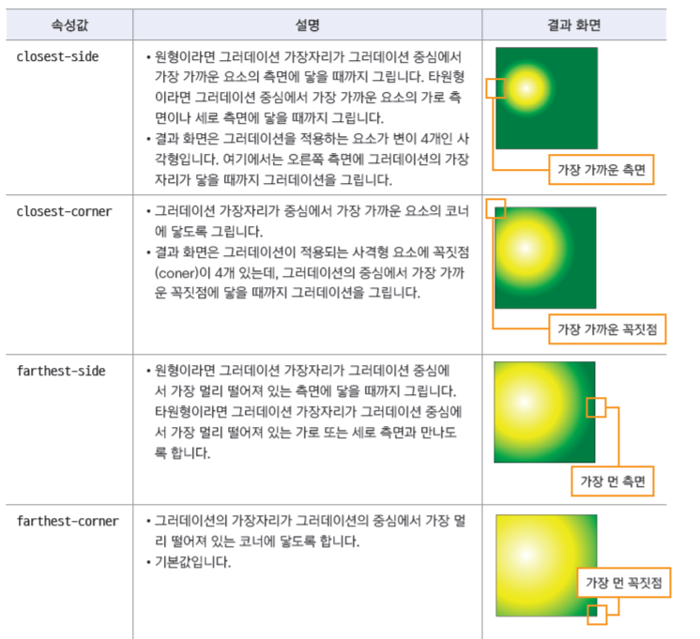
그라데이션 효과로 배경 꾸미기
원형 그라데이션
2) 크기
그러데이션 원의 크기 지정

Slide 19

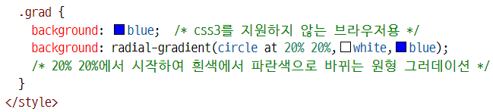
그라데이션 효과로 배경 꾸미기
원형 그라데이션
3) 위치
그러데이션이 시작하는 원의 중심 지정
‘모양’과 ‘크기’ 속성 다음에 at 키워드와 함께 위치 값 지정
사용할 수 있는 값 : 키워드나 백분율
left, center, right 중 하나, top, center, bottom 중 하나
위치 키워드를 사용해 원형 그라데이션 만들기

Slide 20
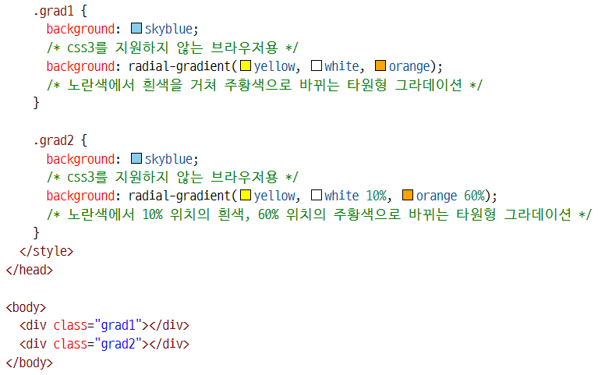
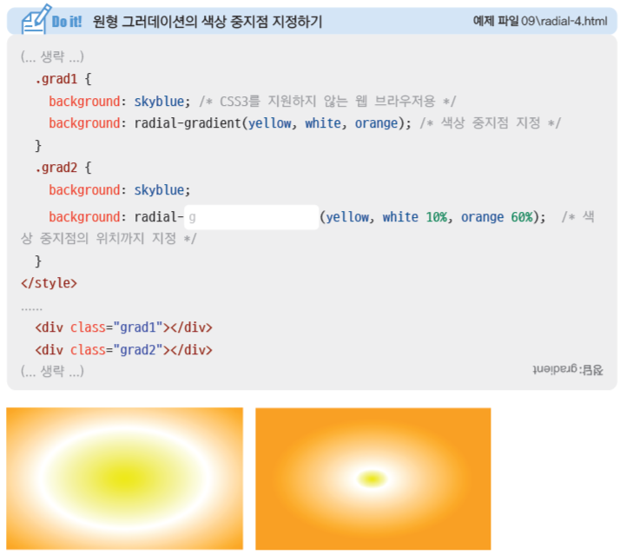
그라데이션 효과로 배경 꾸미기
원형 그라데이션
원형 그라데이션의 색상 중지점 지정하기
4) 색상 중지점
색상이 바뀌는 지점
색상만 지정할 수도 있고 색상과 함께 중지 점의 위치도 함께 지정할 수도 있음.

Slide 21
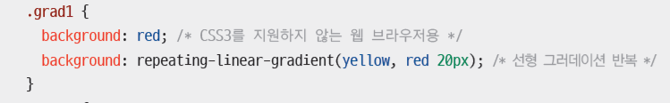

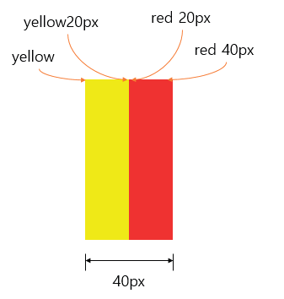
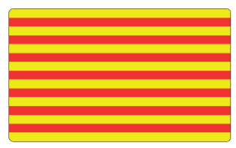
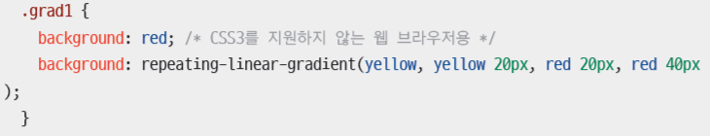
그라데이션 효과로 배경 꾸미기
그라데이션을 사용한 패턴 만들기
단순히 그러데이션을 반복하는 것이 아니라 ‘패턴’을 만들어 반복시킴
그라데이션을 단순 반복했을 경우
그라데이션이 겹치는 부분을 조절했을 경우

Slide 22
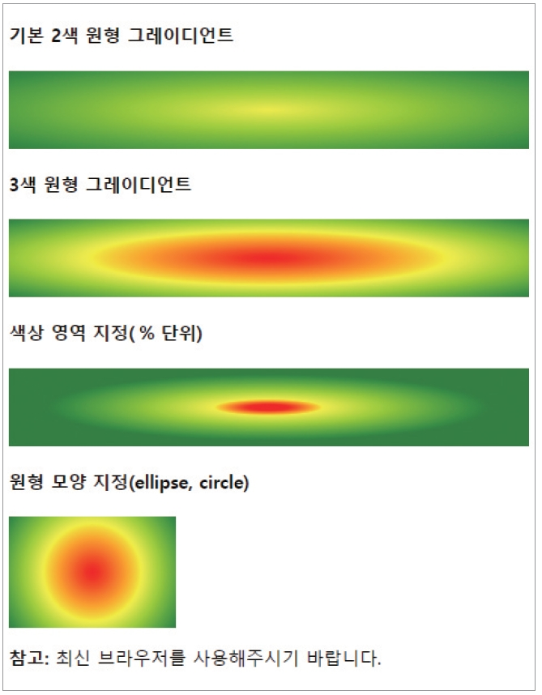
그라데이션 효과(원형)
01 속성 효과
원형 그레이디언트 효과 적용하기
<head>
<style>
#grad1 {
height: 70px;
background: red;
background: radial-gradient(yellow, green); }
#grad2 {
height: 70px;
background: red;
background: radial-gradient(red, yellow, green); }
#grad3 {
height: 70px;
background: red;
background: radial-gradient(red 5%, yellow 15%, green 60%) }
#grad4 {
height: 100px;
width: 150px;
background: red;
background: radial-gradient(circle, red, yellow, green); }
</style>
</head>
<body>
<h4>기본 2색 원형 그레이디언트</h4>
<div id="grad1"></div>
<h4>3색 원형 그레이디언트 </h4>
<div id="grad2"></div>
<h4>색상 영역 지정(% 단위)</h4>
<div id="grad3"></div>
<h4>원형 모양 지정(ellipse, circle)</h4>
<div id="grad4"></div>
<p><strong>참고: </strong>최신 브라우저를 사용해주시기 바랍니다.</p>
</body>
Notes:
ch08/08_radial.html

